Slide 1
Reduzierung von Hitzestress im Stall und auf der Weide
Notes:
Bildquelle: https://cdn.pixabay.com/photo/2017/05/29/06/01/cow-2352971__340.jpg

Slide 2
Grundlagen
Temperaturoptimum der Rinder: 4-16°C Umgebungstemperatur (= thermoneutraler Bereich)
Hitzestress ist abhänging von:
Klimaparametern (Temperatur, Luftfeuchtigkeit, Luftbewegung…)
Tierspezifischen Eigenschaften (Körpergewicht, Leistung)
LfL, 2016
Notes:
Textquelle: „Möglichkeiten zur Reduzierung von Hitzestress im Milchviehstall“, LfL, 2016
Thermoneutraler Bereich: In diesem Temperaturbereich benötigt die Kuh keine bzw. kaum Energie, um ihre Körpertemperatur zu regeln, bei 20 kg Milchleistung pro Tag.
Aber auch der Trächtigkeitsstatus hat Einfluss auf den Hitzestress der Kuh
Sinnvolle Ergänzung hierzu ist die PPT_1_Fütterung_Rind_Hitzestress

Slide 3
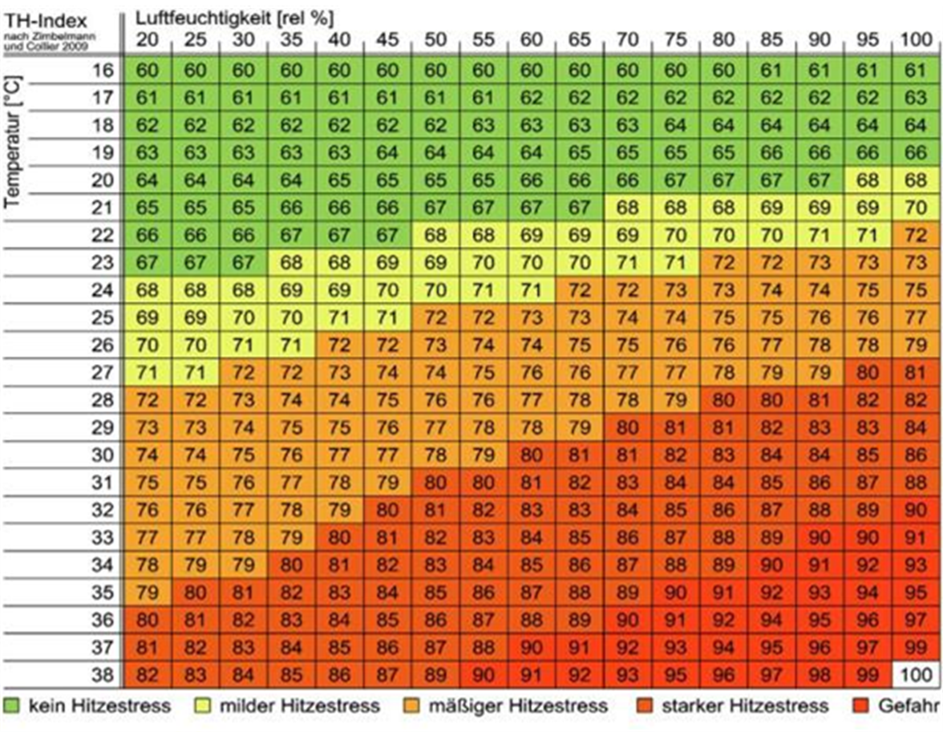
Temperatur – Feuchtigkeits – Index - Tabelle
THI-Grafik, mod. nach Zimbelmann & Collier (2009)
Notes:
Hier ist gut erkennbar, dass mit steigender Temperatur bzw. steigender Luftfeuchtigkeit der Hitzestress für die Rinder zunimmt.
Beispiel: Bei 65% rel. Luftfeuchte und einer Temperatur von 24°C beginnt für die Kuh bereits ein mäßiger Hitzestress, der dann bereits zu einer reduzierten Futteraufnahme, erhöhter Atemfrequenz, Rückgang der Milchleistung und Fruchtbarkeit führen kann.

Slide 4
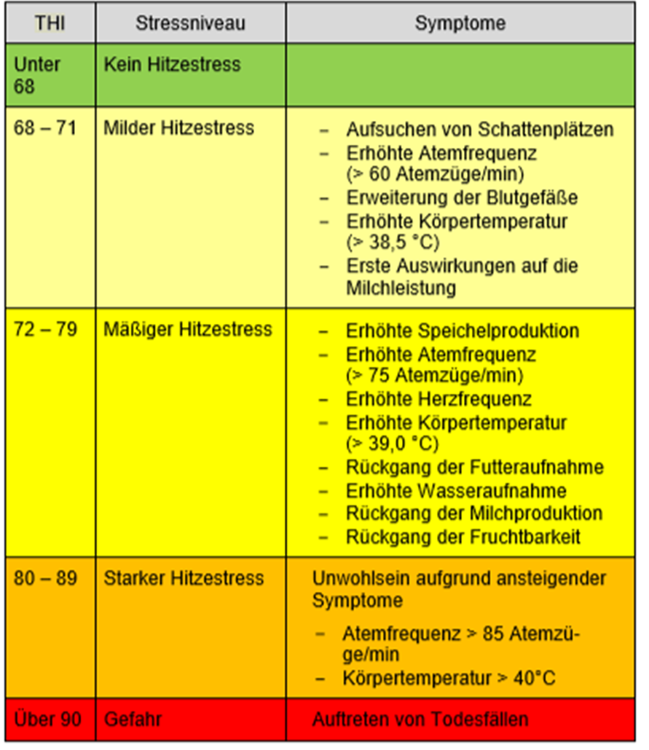
Folgen von Hitzestress…
…in Abhängigkeit der Belastungsintensität
Nach Zimbelmann & Collier (2009)
Notes:
Abb: Folgen von Hitzestress in Abhängigkeit der Belastungsintensität (nach COLLIER et al., 2012)
s. Auch „Hintergrundinformationen“ aus dem dazugehörigen Lehrmodul PPT_Stallbau

Slide 5
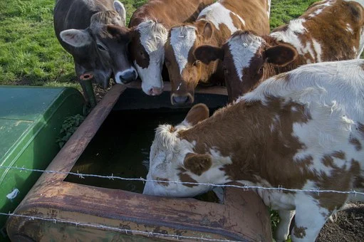
Hitzereduzierung im Stall und auf der Weide
Erkennen von Hitzestress:
Erhöhte Atemfrequenz bei mind. 1/3 der Tiere, > 80 Atemzüge/min
Aufenthalt der Tiere um Wassertröge bzw. in Luftdurchgängen
Unruhe im Stall
Tiere liegen weniger sondern stehen vermehrt
Rektaltemperatur >39°C
Extrem: Maulatmung und Hecheln
Eindeutiges Zeichen, wenn mehrere Anhaltspunkte vorliegen
Kälber an Tränke, pixabay
LfL, 2016
Notes:
Textquelle: „Möglichkeiten zur Reduzierung von Hitzestress im Milchviehstall“, LfL, 2016
Bildquelle: https://pixabay.com/de/photos/kuh-bulle-tr%c3%a4nke-trinken-wiese-991236/, download, 28.09.21
Vor allem die erhöhte Atemfrequenz (>70-80 Atemzüge/min) ist ein guter Hinweis auf Hitzestress

Slide 6

Welche Möglichkeiten haben die Tiere, Wärme abzugeben?
pixabay
Notes:
Bildquelle: https://pixabay.com/de/photos/frage-fragezeichen-hilfe-antwort-2309040/, download 20.09.21

Slide 7
Grundlagen - Wärmeabfuhr durch:
  Ableitung der Wärmepolster um den Körper über die Luftströmung bzw. über kühlere Schichten/Liegeflächen und Abstrahlung
  Schwitzen bzw. verstärkte Atmung / Hecheln
LfL, 2016
Notes:
Textquelle: „Möglichkeiten zur Reduzierung von Hitzestress im Milchviehstall“, LfL, 2016
Abgabe der Wärmepolster um den Körper über die Luftströmung bzw. über kühlere Schichten/Liegeflächen und Abstrahlung (→ begrenzt durch Lufttemperatur, ab ca. 20°C)
Schwitzen bzw. verstärkte Atmung / Hecheln
(→ begrenzt durch rel. Luftfeuchtigkeit der Umgebung)
Hier können ergänzend die „Hintergrundinformationen“ aus dem Lehrmodul eingebracht werden.

Slide 8
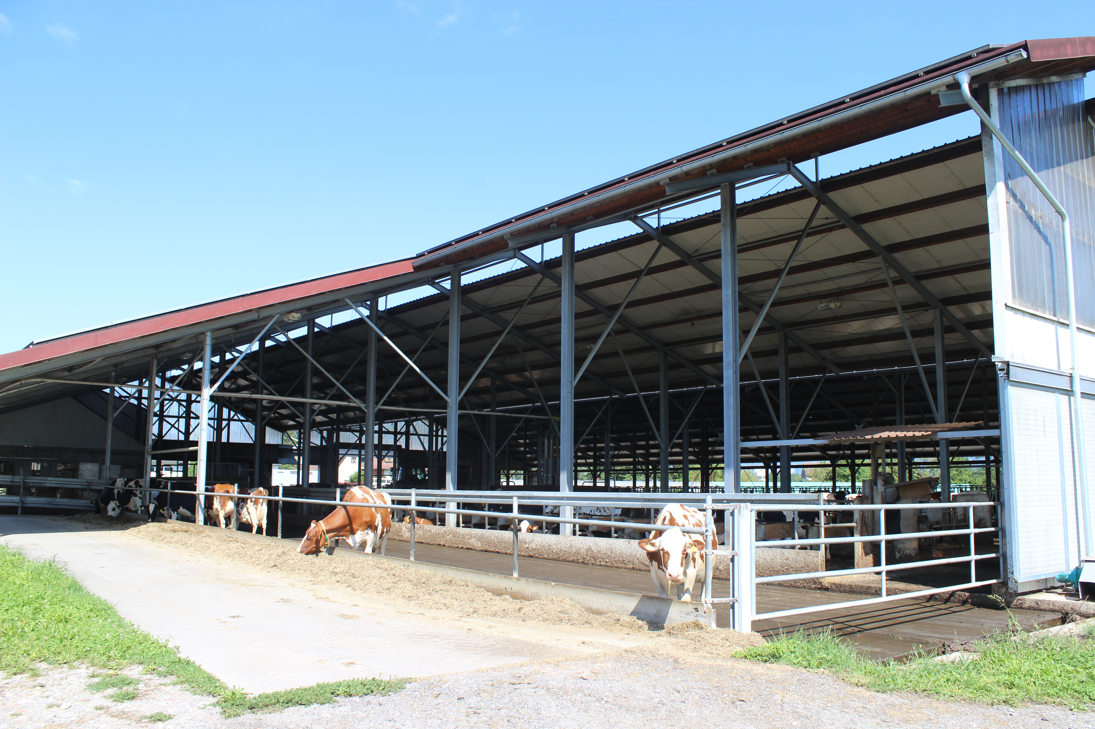
Hitzereduzierung durch:
Aktive Kühlung
Passive Kühlung
Vermeidung von Wärmeeintrag in den Stall
Passive Kühlung – Offenstall, Bodensee-Stiftung
Notes:
Aktive Kühlung (Ventilatoren, Sprinkler)
Passive Kühlung (Öffnung des Stalls)
Vermeidung von Wärmeeintrag in den Stall (natürliche Beschattung, Isolierung)

Slide 9
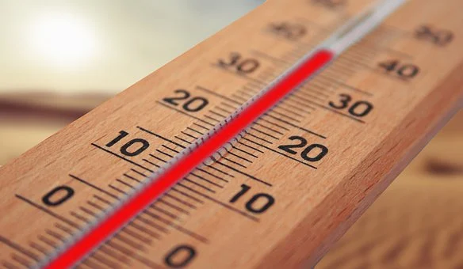
„Vorhersage“ von Hitzestress
  Nutzung von Lufttemperatur- und Luftfeuchtigkeitsmesser
  Beobachtung von Temperatur und Luftfeuchte
  Vergleich mit THI-Tabelle
Thermometer, pixabay
Notes:
Bildquelle: https://pixabay.com/de/photos/thermometer-sommer-heiss-hitze-4294021/ (30.09.21)
Tägliche Messungen der Lufttemperatur und Luftfeuchtigkeit im Abgleich mit der THI-Tabelle kann die Bedingungen bzw. die Entwicklung eines Hitzestresses gut abbilden. Wichtig ist darüber hinaus, die Tiere und ihr Verhalten im Stall und auf der Weide zu unterschiedlichen Tageszeiten zu beobachten, um Hinweise auf Hitzestress zu erhalten (s. nächste Folie).

Slide 10
Möglichkeiten zur Hitzereduzierung im Stall und auf der Weide
Tafelbild zur:
Beschattung auf der Weide (Bäume, Unterstände) Reduzierung von Hitzestress
Ausreichende Wasserversorgung
Reduzierung der Tieranzahl im Stall (evtl. Auslagerung einzelner Gruppen auf die Weide wie z.B. Trockensteher, Jungvieh…)
(Reduzierung der Milchleistung)
Luftkühlung: Sprinkler, Vernebelung
Abtransport von Wärme und Feuchtigkeit (große Belüftungsflächen → Trauffassaden vollständig öffnen, Ventilatoren
Reduzierung des Wärmeeintrags (Reduzierung der Sonneneinstrahlung in den Stall: Dachüberstände, kleine Firstöffnungen, mehrschalige Aufbauten, Gründach, Dämmung
Stallneubau: Ausrichten nach Hauptwindrichtung → nur sinnvoll, wenn lokale Windverhältnisse entsprechend geprüft sind.
Notes:
Vorschlag für Tafelbild, das als MindMap mit den Studierenden zusammen erarbeitet werden kann – dieses kann auch um weitere Elemente ergänzt werden, z.B. ob Maßnahmen kurz-, mittel-, langfristig umgesetzt werden können. Zu den einzelnen Punkten können dann die folgenden Folien eingeblendet werden.

Slide 11
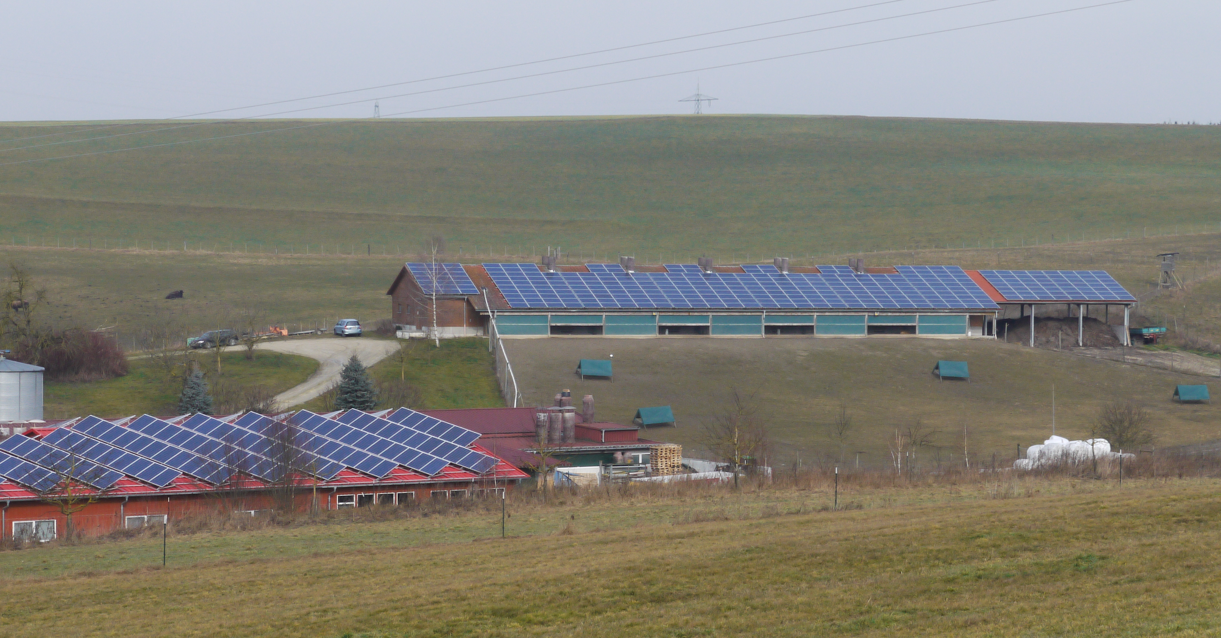
Möglichkeiten zur Reduzierung des Wärmeeintrags in den Stall
  Temperaturstabiles Dach: Sandwichdachplatten, mehrschichtiger
  Dachaufbau, Gründach, Dämmung
  Dachneigung
  Photovoltaikanlage
  Verzicht auf Lichtfenster
  Großer Dachüberstand
  Schattenbäume
LfL, 2016
PV-Anlage auf Stalldach, Bodensee-Stiftung
Notes:
Einfluss der Gebäudegeometrie ist eher gering (Länge, Breite…) – die Ausrichtung in Hauptwindrichtung sollte hier vorrangig berücksichtigt werden.
Dachneigung: je flacher, desto geringer die solare Einstrahlung - Dachneigung an sich ist aus Sicht des Architekten ein gegenüber Dämmung und Abschattung nachrangiges Kriterium für den Wärmeeintrag - um den es ja hier geht. Flache Dächer sind für moderne Ställe aus zusätzlichen Gründen - wie Möglichkeit der Begrünung und günstigere Aerodynamik - ohnehin Stand der Technik.
Sandwichdachplatten (ersatzweise Wellfaserzementplatten) – mehrere Schichten, meist 2 Außenschichten mit einem Kern, fest miteinander verbunden
Photovoltaikanlage → zusätzliche Beschattung
Verzicht auf Lichtfenster/zu große Lichtfirste
Großer Dachüberstand (mind. 1 m) → Verschattung: reduzieren die solare Einstrahlung erheblich ohne den Luftwechsel zu beeinträchtigen. Dagegen sind Sonnenschutzgewebe nur dann empfehlenswert, wenn diese die Luftbewegung nicht beeinträchtigen bzw. wenn die Stallinnentemperatur unter der Außentemperatur liegt.
Auch die natürliche Beschattung des Stalls durch Bäume bewirkt eine reduzierte Wärmeeinwirkung → große Bäume wie Nussbäume, Kastanien, Linden … Sie bewirken zudem ein positives Kleinklima durch die Verdunstung von Wasser über die Blätter.

Slide 12
Dachdämmung
Leichte, einschichtige, ungedämmte Dächer mit Lichtplatten
  Hohe Wärmeeinstrahlung und hohe Wärmeleistung der Tiere ist
  größer als der Abtransport der Wärme aus dem Stall
  Innentemperatur ist höher als Außentemperatur
Mehrschichtige oder gedämmte Dächer mit großem Dachüberstand, großen Lüftungsöffnungen im Stall, optimaler Ausrichtung in Hauptwindrichtung
  Stallinnentemperatur nahe der Außentemperatur
Die Höhe des Luftwechsels ist ein wichtiger Faktor
LfL, 2016
Notes:
Textquelle: „Möglichkeiten zur Reduzierung von Hitzestress im Milchviehstall“, LfL, 2016
Anmerkung: Leider ist auch im Fall der gedämmten bzw. mehrschichtigen Dächer die Außentemperatur im Sommer oft zu hoch für die Tiere.

Slide 13
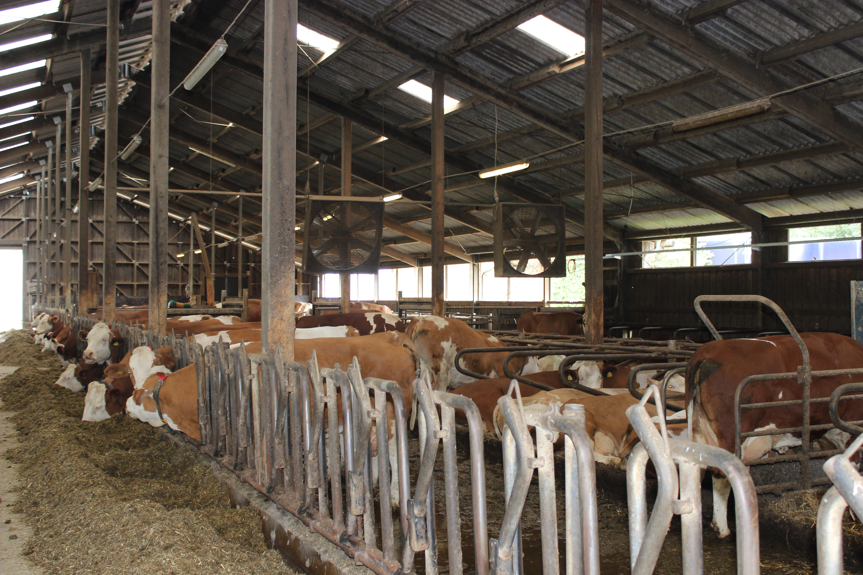
Abtransport von Wärme und Feuchtigkeit aus dem Stall
  Traufhöhen von mind. 4
  – 4,5 m
  Querlüftung durch zu
  öffnende Traufwände
  Unterstützung durch
  Ventilatoren
Ventilatoren, Bodensee-Stiftung
Notes:
Traufhöhen von angegebener Höhe bei Flachdächern - bieten große Lüftungsflächen. Proportional zur Traufhöhe steigt das Volumen des Stalls, was zunächst intuitiv vorteilhaft sein mag ("luftig"), die aktive Temperierung aber erschwert, weil umso mehr Luftvolumen bewegt werden muss.
Große Fassadenöffnungen durch zu öffnende Traufwände (Seiten- und Stirnwände) tragen wesentlich zu einer großen Luftbewegung bei. Jedoch können auch bei Offenställen während Hitzeperioden Ventilatoren die Luftbewegung durch den Stall unterstützen.
Einsatz von Ventilatoren müssen betriebsindividuell ausgerichtet sein, um eine möglichst maximale Kühlleistung zu erzielen bei möglichst geringem Energieaufwand.
Der Einsatz von Sprinklern macht in Regionen mit bereits hoher Luftfeuchtigkeit keinen Sinn. Ansonsten können diese zu einer Abkühlung führen → Beim Verdunsten auf der Kuhhaut wird Verdunstungskälte frei. Wichtig ist darauf zu achten, die Luftfeuchtigkeit im Stall im Auge zu behalten, da ansonsten die Wärmeabgabe der Tiere über das Atmen/Schwitzen bei hoher Luftfeuchtigkeit nicht mehr oder nur noch eingeschränkt möglich ist.
Eine Möglichkeit besteht darin, die Sprinkler nur im Intervall zu aktivieren bzw. ein guter Abtransport der feuchten Stallluft z.B. über Ventilatoren zu gewähren.

Slide 14
Lüftung (und Kühlung) durch Ventilatoren
Unterstützung der passiven Luftströme:
  Unterstützung der Wärmeabgabe durch die Tiere –
  Luftgeschwindigkeit mind. 2 m/s
  Empfehlung: nach vorn geneigter Ventilatorenwinkel von 15-25°
  Anordnung der Ventilatoren in Längsrichtung und Hauptwindrichtung
  Anordnung hintereinander in Abhängigkeit der Wurfweite
  Anordnung der Ventilatoren über den Liegebuchten
  Einbauhöhe mind. 2,7 m (ohne Schutzgitter: effektiver)
  Wurfweite ca. 15-20m
LfL, 2016
Notes:
Textquelle: „Möglichkeiten zur Reduzierung von Hitzestress im Milchviehstall“, LfL, 2016
Passive Luftströme kommen im Sommer oftmals zum Erliegen.
Kühlung: Die gefühlte Kühlung der Kühe kann durch die Luftgeschwindigkeit erhöht werden (Wind-Chill-Effekt)→ Luftgeschwindigkeiten bis 5m/s i.d.R. ohne negative Auswirkungen
Lüftung: bessere Luftqualität, reduzierte rel. Luftfeuchte; dafür werden die Ventilatoren in die Außenwand gebaut, damit sie frische Außenluft ansaugen und in den Stall bringen. Wichtig: gut geplante Abluftführung.
Lüftung ist gebäudetechnisch die Abfuhr von ("verbrauchter") Innenluft und Zufuhr von Frischluft, also der Austausch der Raumluft. Wenn die Umgebungsluft aber sehr warm ist - bei optimalen Bedingungen im Stall ist diese sogar wärmer als die Stallluft, bringt das Lüften keine Kühlung. Eine Kühlung wird erst durch eine mittels Ventilatoren erzeugte, ausreichend starke Luftströmung bewirkt wird (sog. "Wind-Chill"). Man könnte mit den Ventilatoren auch "nur lüften", hätte dann aber keine Kühlwirkung.
Steuerung der Lüftung nach dem TH-Index (THI) – je höher, desto höhere Einstellung der Lüftung und umgekehrt.
→ Es empfiehlt sich, die Wirkung von Ventilatoren mit einer Nebelmaschine zu überprüfen um zu sehen, wie die Luftströme sich dann verhalten.

Slide 15
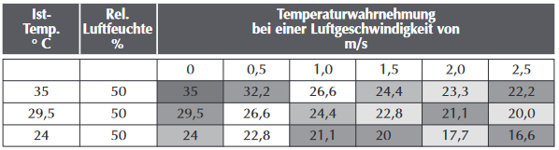
Chill-Effekt
DLG Merkblatt 336
Notes:
Grafikquelle: DLG-Merkblatt 336, aus R. Barnwell, Pittsburg, Texas, 2002
Die gefühlte Temperatur ergibt sich aus den Faktoren Temperatur, rel. Luftfeuchte und Luftgeschwindigkeit. In Abhängigkeit von der Luftfeuchte und der Luftgeschwindigkeit können Kühe unterschiedlich viel Wasser an die Umgebung abgeben. Bei der Verdunstung von Wasser (hier: Schweiß oder Kuhdusche) entsteht Verdunstungskälte. Es entsteht eine Kühlwirkung auf der Haut.
Chill- oder Windchill-Effekt beschreibt den Unterschied zwischen gemessener Lufttemperatur und der gefühlten Temperatur in Abhängigkeit von der Windgeschwindigkeit. Quelle: https://de.wikipedia.org/wiki/Windchill

Slide 16
Kühlung durch Verdunstung
  Hochdruckvernebelung
  Sprinkler / „Kuhdusche“
  Welche Besonderheiten müssen bei diesen Verfahren beachtet werden?
pixabay
Notes:
Bildquelle: https://pixabay.com/de/photos/frage-fragezeichen-hilfe-antwort-2309040/, download 20.09.21
Der Einsatz von Sprinklern macht in Regionen mit bereits hoher Luftfeuchtigkeit keinen Sinn. Ansonsten können diese zu einer Abkühlung führen → Beim Verdunsten auf der Kuhhaut wird Verdunstungskälte frei. Wichtig ist darauf zu achten, die Luftfeuchtigkeit im Stall im Auge zu behalten, da ansonsten die Wärmeabgabe der Tiere über das Atmen/Schwitzen bei hoher Luftfeuchtigkeit nicht mehr oder nur noch eingeschränkt möglich ist.
Eine Möglichkeit besteht darin, die Sprinkler nur im Intervall zu aktivieren bzw. ein guter Abtransport der feuchten Stallluft z.B. über Ventilatoren zu gewähren.

Slide 17
Hitzereduzierung im Stall und auf der Weide
Kühlung durch Verdunstung:
  Hochdruckvernebelung
  „Kuhdusche“ – Steuerung hinsichtlich:
    3 min Beregnung – 12 min Pause
    Max. rel. Luftfeuchte 70%
    Ab 24°C
    Anbringung über Freiflächen (nicht über Futterplätzen)und im Auslauf
LfL, 2016
Notes:
Textquelle: „Möglichkeiten zur Reduzierung von Hitzestress im Milchviehstall“, LfL, 2016
Der Einsatz von Sprinklern / Hochdruckvernebelung macht in Regionen mit bereits hoher Luftfeuchtigkeit keinen Sinn. Ansonsten können diese zu einer Abkühlung führen → Beim Verdunsten auf der Kuhhaut wird Verdunstungskälte frei. Wichtig ist darauf zu achten, die Luftfeuchtigkeit im Stall im Auge zu behalten, da ansonsten die Wärmeabgabe der Tiere über das Atmen/Schwitzen bei hoher Luftfeuchtigkeit nicht mehr oder nur noch eingeschränkt möglich ist.
Eine Möglichkeit besteht darin, die Sprinkler nur im Intervall zu aktivieren bzw. ein guter Abtransport der feuchten Stallluft z.B. über Ventilatoren zu gewähren.
Hochdruckvernebelung: Wasser wird als feiner Nebel in den Stall / im Auslauf ausgebracht. Durch die sofortige Verdampfung wird die Luft gekühlt (zur Verdampfung wird Energie benötigt, die aus der Umgebungsluft genommen wird)
Kuhdusche: hier gelangen grobtropfigere Wassertropfen auf den Kuhkörper → das Wasser verdunstet direkt auf dem Körper, so dass hier eine Abkühlung entsteht.
Vorsicht: Eine erhöhte Luftfeuchtigkeit kann sich negativ auf die Stallhygiene auswirken. Gleichzeitig steigt mit höheren Temperaturen und höherer Luftfeuchtigkeit der THI-Wert → zu hohe Luftfeuchte kann die Abgabe von warmer Feuchtigkeit durch Schwitzen oder Atmen beeinträchtigen.
Wichtig: Steuerung der Wasserkühlung, da hier nur ein enges Wirkungsfenster besteht.
Luft ist nur bedingt als Träger von Kälte geeignet, zudem muss sie die Feuchtigkeit aufnehmen können. Das Wasser muss Zeit zum Verdunsten haben. Eine zu hohe Luftfeuchtigkeit erschwert die Kühlung der Tiere durch das Atmen.
Weiterer Vorteil: Kuhdusche im Melkstand erhöht den Melkkomfort für die Kühe und reduziert den Fliegendruck – Achtung: Meist enger Bereich mit hoher Tierdichte, was schnell zu tropischen Verhältnissen führen kann. Feuchtigkeit im Auge behalten!
Man geht davon aus, dass pro Grad Temperatursenkung durch Wasserverdunstung 5% mehr Feuchtigkeit in der Luft sind. D.h. die Luftfeuchtigkeit wird z.B. von 50% auf 75% erhöht – Achtung THI !!! (DLG Merkblatt 336)

Slide 18
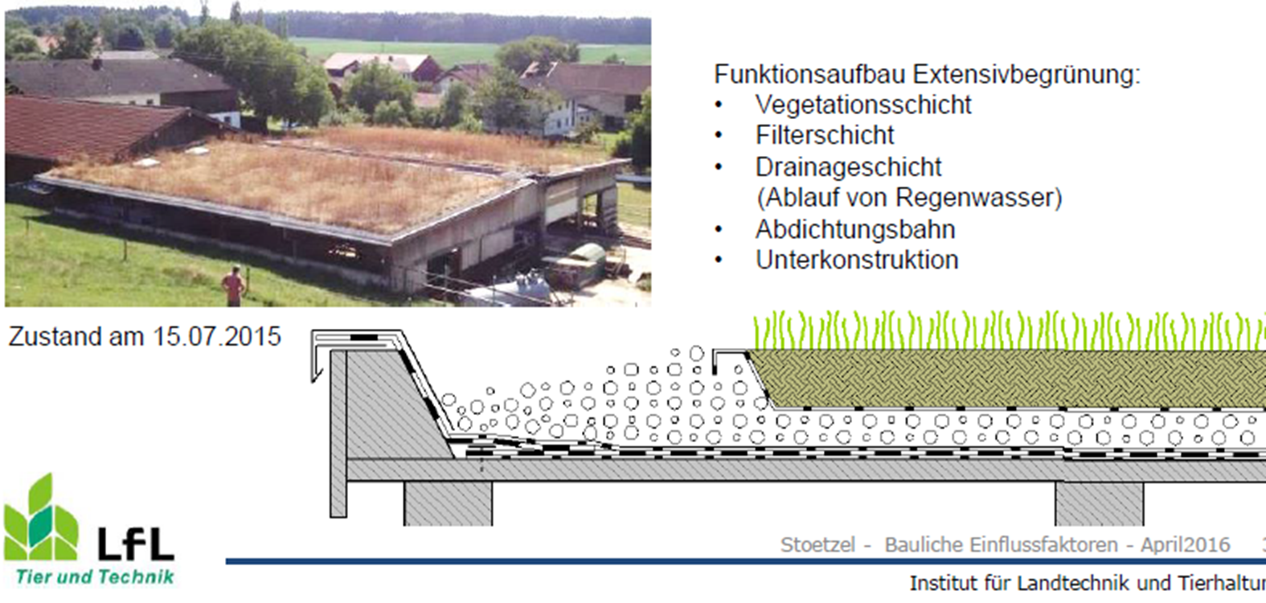
Dachbegrünung
Funktionsaufbau Extensivbegrünung:
Vegetationsschicht
Substrat
Drainageschicht (Regenwasserableitung)
Abdichtungsbahn
Unterkonstruktion
© ILT 4c, LfL, 2016
Notes:
Quelle: „Möglichkeiten zur Reduzierung von Hitzestress im Milchviehstall“, LfL, 2016

Slide 19
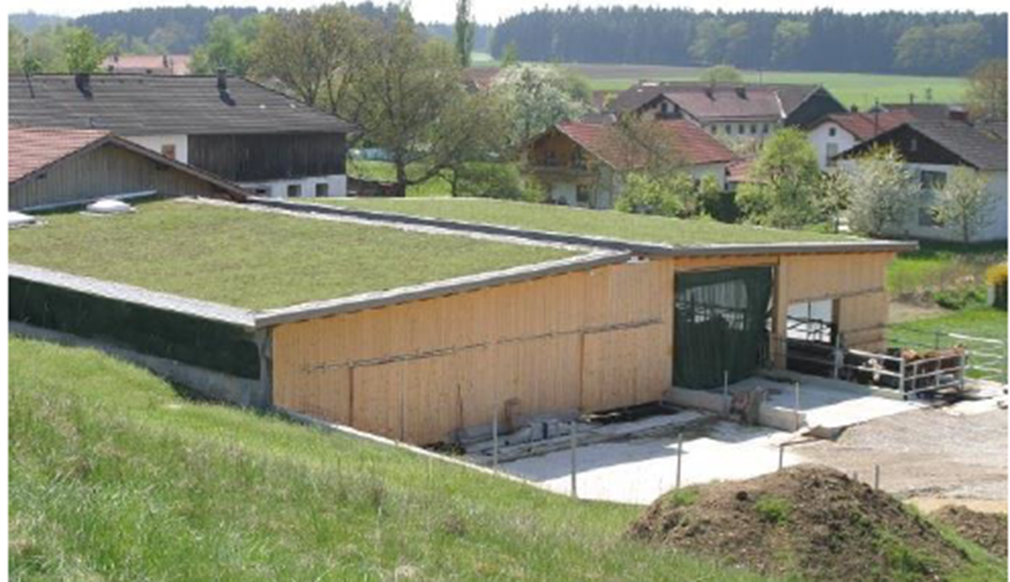
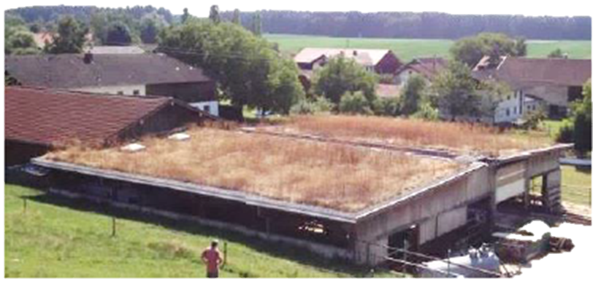
Dachbegrünung
Zustand im Hochsommer 2015:
Vertrocknete Vegetationsschicht hat kaum Kühleffekt:
Unbedingt vermeiden!
Vegetations- und Substratschicht müssen aufeinander abgestimmt werden!
Bewässern des Gründachs senkt die
Temperatur im Stall
© ILT 4c, LfL, 2016
Notes:
Quelle: „Möglichkeiten zur Reduzierung von Hitzestress im Milchviehstall“, LfL, 2016, P. Stötzel
Beispiel für Gründach – Einplanung bei Neubau

Slide 20
Gründach - Vorteile
  Verdunstung der Niederschläge → passiver Kühleffekt
  Hoher Wärmepuffer des Dachaufbaus
  Sonnenschutz durch Vegetation
  Luftwechsel hat hier untergeordnete Bedeutung
  → Stallinnentemperatur kann längere Zeit unter der Außentemperatur gehalten werden! (Messungen Sommer 2015)
LfL, 2016
Notes:
Textquelle: „Möglichkeiten zur Reduzierung von Hitzestress im Milchviehstall“, LfL, 2016; Die Reduzierung der Stallinnentemperaturen unter die Außentemperaturen wurden im Sommer 2015 gemessen.
Bei Gebäuden mit hoher Speichermasse (Gründach + massive Bauteile im Stall, etc. ) kann in Verbindung mit einer Lüftungssteuerung die Temperatur im Inneren niedriger liegen als in der Umgebung
(aktueller Forschungsgegenstand, Schadgaskonzentrationen müssen beachtet werden, noch nicht praxiserprobt!) (Anmerkungen Hr. Effenberger, LfL)

Slide 21
Weitere Maßnahmen zur Vermeidung von Hitzestress
  Ausreichend, gut zugängliche Wasserstellen
  Anpassung der Fütterung
  Welche Anforderungen werden an eine optimale
  Wasserversorgung gestellt?
pixabay
Notes:
Bildquelle: https://pixabay.com/de/photos/frage-fragezeichen-hilfe-antwort-2309040/, download 20.09.21
Siehe hierzu auch die PPT 09_Fütterung_Rind – hier wird ausführlicher auf die Möglichkeiten zur Anpassung der Fütterung während Hitzeperioden eingegangen.

Slide 22
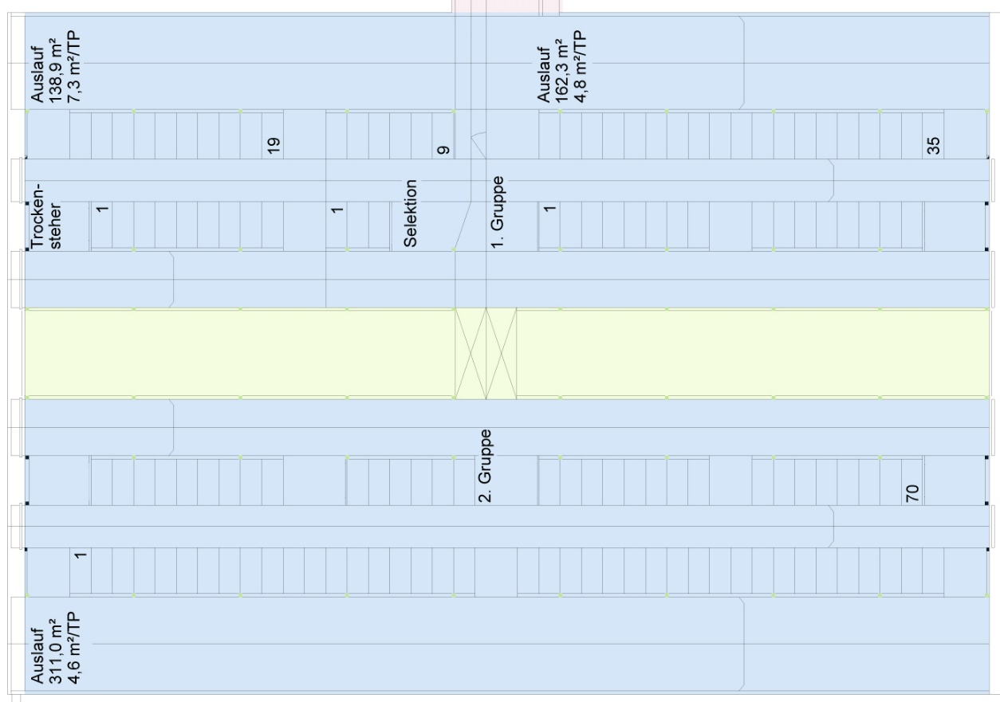
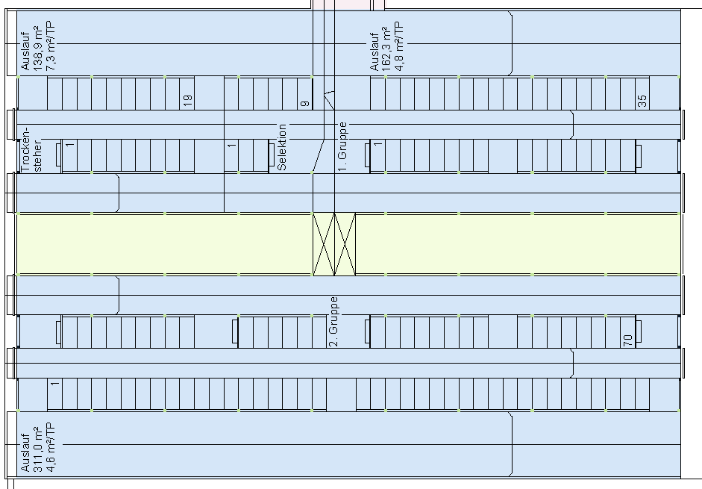
Arbeitsauftrag 1 – Aufgabe 1
In dem hier abgebildeten Stallplan für 128 Milchkühe sind noch keine Tränken eingezeichnet.
Zeichnen Sie die Ihrer Ansicht nach notwendige Anzahl an Tränken an strategisch günstigen Stellen ein.
Welche Art von Tränken setzen Sie ein?
Begründen Sie Anzahl und Auswahl der Tränken.
Ausschnitt eines Stallplans, verändert nach © KTBL, Baukost
Notes:
Bildquelle: Stallplanauszug aus: https://daten.ktbl.de/baukost4/#main (07.10.21)
Die Aufgabe kann als SLG oder aber auch in Gruppen- oder Einzelarbeit durchgeführt werden.

Slide 23
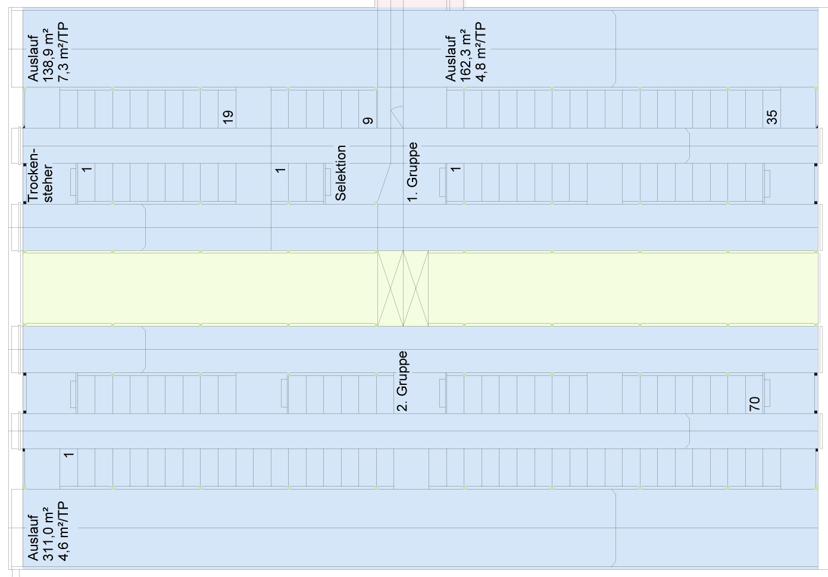
Arbeitsauftrag 1 – Aufgabe 1 - Lösung
Ausschnitt eines Stallplans, nach © KTBL, Baukost
Notes:
Bildquelle: Stallplanauszug, verändert aus: https://daten.ktbl.de/baukost4/#main (07.10.21)
Textquelle: agrarheute, https://www.agrarheute.com/tier/rind/rindertraenken-praxischeck-444456

Slide 24
Arbeitsauftrag 1 – Aufgabe 1 - Lösung
Auswahl der Tränkenart:
Trogtränken – frei zugängliche Wasseroberfläche mit einer Tiefe von 30 bis 40 cm bei einer Troglänge, die zwischen 1 und 3 m variiert, zur Verfügung. Der Wassernachlauf erfolgt schwimmergesteuert. Die große Wasseroberfläche in Verbindung mit einer entsprechenden Wassertiefe lässt die Kuh artgerecht trinken.
Die Kuh kann ihren Bedarf in wenigen Minuten befriedigen, so dass auch rangniedrigere Tiere zu ihrem Anrecht kommen. Außerdem können mehrere Kühe gleichzeitig in einer arttypischen Haltung saufen.
Hier werden 8 Trogtränken empfohlen (ca. 20 Kühe pro Tränke).
agrarheute
Notes:
Bildquelle: Stallplanauszug, verändert aus: https://daten.ktbl.de/baukost4/#main (07.10.21)
Textquelle: agrarheute, https://www.agrarheute.com/tier/rind/rindertraenken-praxischeck-444456; https://www.agrarheute.com/tier/rind/weidetraenke-so-klappts-wasserversorgung-543836
Zum Stallplan: Evtl. kann auch eine Tränke am Ausgang des Melkstandes / Automatischen Melksystems (AMS) sinnvoll sein.
Nachteil: Allerdings steigt durch die große Oberfläche und die geringe Wasserdynamik auch das Risiko der Verschmutzung. Eine gründliche Reinigung ist zwangsläufig mit einer Entleerung der Trogtränke verbunden.
Die Leistung der Heizung muss an die in der Tränke befindliche Wassermenge angepasst sein. In Übergängen bietet sich die Installation als Doppeltränke an, die paralell zur Buchtentrennwand montiert wird.

Slide 25
Optimale Wasserversorgung
Anzahl Tiere | Anzahl Tränken | Troglänge (in cm)
< 20 Kühe | 2 | 120
21- 40 | 3 | 240
41 – 60 | 4 | 360
61 – 80 | 5 | 480
81 - 100 | 6 | 600
Aus dem DLG Merkblatt 399
Ausreichender Wasserdurchfluss (20 l /min)
Regelmäßige Reinigung der Tränken
Schutz vor Vereisung
Gut zugänglich – gleichmäßige Verteilung im Stall
Notes:
Textquelle: https://www.dlg.org/fileadmin/downloads/landwirtschaft/themen/publikationen/merkblaetter/dlg-merkblatt_399.pdf
Gut zugänglich bedeutet, nicht an Engstellen, um die Laufwege bzw. die Tiere beim Trinken nicht zu stören

Slide 26
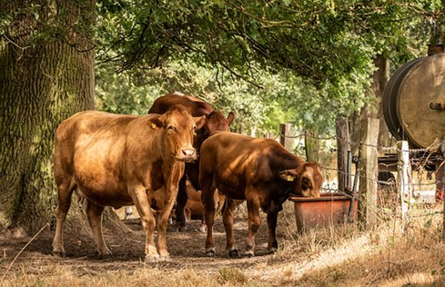
Maßnahmen zur Hitzereduzierung auf der Weide
  Schattenplätze (Bäume, Unterstände)
  Windexponierte Stellen
  Wasserstellen:
    Max. Abstand zwischen den Tränken 150 m
    Max. 50 m von Liegeplätzen entfernt
    Möglichst im Schatten
Rinder auf der Weide, pixabay
Bioland, 2018
Notes:
Bildquelle: https://cdn.pixabay.com/photo/2018/07/29/13/11/cows-3570118__340.jpg
Textquelle: „Kurze Wege zum Wasser“, Bioland, 07/2018, Annika Lenz
Nutzen die Tiere die Schattenplätze nicht, können lästige Insekten der Grund dafür sein.
Windexponierte Flächen → geringerer Druck durch Insekten
Wasserstellen: wichtig ist hier, dass ausreichend Wasserstellen zur Verfügung stehen, um Rangkämpfe zu vermeiden und auch rangniedereren Tieren permanenten Zugang zum Wasser zu gewährleisten.
s. auch: https://www.agrarheute.com/tier/rind/weidetraenke-so-klappts-wasserversorgung-543836

Slide 27
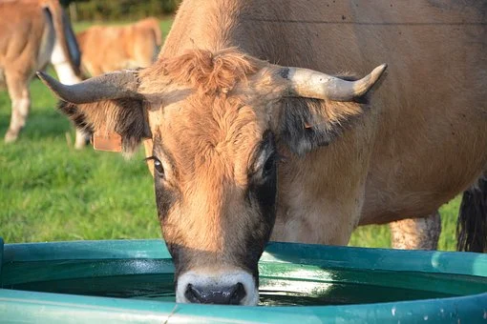
Maßnahmen zur Hitzereduzierung auf der Weide
  Wasserbecken, um „aus dem Vollen zu Schöpfen“; Durchlauf mind. 15 l/min
  Wasserqualität regelmäßig überprüfen (riechen, schmecken, labortechnisch)
  Regelmäßige Reinigung
  Morastbildung vermeiden
  (Achtung: Leberegel-Gefahr)
  Uferbereich von fließendem Gewässer abzäunen / schützen
Kuhtränke, pixabay
Bioland, 2018
Notes:
Bildquelle: https://pixabay.com/de/photos/kuh-rinder-wiederk%c3%a4uer-weiblich-2768011/ (07.10.21)
Textquelle: „Kurze Wege zum Wasser“, Bioland, 07/2018, Annika Lenz
Wasserdurchlauf: Lt. DLG-Merkblatt wird ein Wasserdurchlauf von 20 l / min empfohlen.
Kann eine gut ausgerüstete (s.o.) Weide nicht garantiert werden, ist evtl. auf Stallhaltung auszuweichen

Slide 28
Arbeitsauftrag 1 – Aufgabe 2
a) Die Temperaturen steigen. Die Wettervorhersagen kündigen für die nächsten 2 Wochen Temperaturen von mehr als 25°C an.
Welche stallbaulichen und sonstigen Anpassungsmaßnahmen können Sie kurzfristig umsetzen, um den Hitzestress für die Tiere zu reduzieren?
b) Der Trend zu steigenden Temperaturen hält an, u.a. auch in den Sommermonaten.
Welche aufwändigeren Maßnahmen können Sie durchführen, um Ihre Tiere langfristig vor zunehmendem Hitzestress zu schützen und somit Gesundheit und Leistung Ihrer Tiere zu erhalten? Welche Probleme können sich dabei in den Weg stellen?
Notes:
In dieser Aufgabe sollen konkret nochmals die besprochenen Maßnahmen einfließen. Es bietet sich an, ein oder mehrere Betriebe der Studierenden als Beispiel heranzuziehen und im Studierenden-Lehrer-Gespräch erörtert werden, welche Maßnahmen dort kurz- bzw. langfristig umgesetzt werden können, um den Hitzestress zu reduzieren?
Stichworte:
Zusätzliche Wassertröge (Stall und Weide), Umstellung der Ration (mehr Energie, mehr Mineralien, hochwertiges Grundfutter), Einsatz von Ventilatoren, Nachtweide, Installation von Sprinklern…
Pflanzung von Schattenbäumen (am Stall und auf der Weide), Öffnen der Seitenwände (evtl. auch kurzfristig möglich), Überdachung des Auslaufs, Installation von PV-Anlagen, Dachüberstand verlängern, Dämmung des Dachs, Einführung von Weidehaltung z.B. für bestimmte Tiergruppen wie Trockensteher (somit geringere Besatzdichte im Stall)…
Mögliche Probleme: Finanzielle Anforderungen, Genehmigungen, örtliche Begrenzungen, höherer Energieeinsatz….

Slide 29
Arbeitsauftrag 2 – Aufgabe – Nur im Sommer möglich!
Voraussetzung dafür, um im Stall und auf der Weide die richtigen Anpassungsmaßnahmen zur Reduzierung des Hitzestresses umzusetzen, ist die Beobachtung der Tiere.
Notieren Sie Ihre Beobachtungen auf dem beiliegenden Handout während einer Hitzeperiode (Tagesmaximaltemperatur >25 °C über mindestens eine Woche).

Slide 30
Arbeitsauftrag 2 – Aufgabe
Datum | Tempe-ratur (max) | Luft-feuchte (%) | THI | Verhalten der Tiere / Besonderheiten (Aufenthaltsort, Unruhe, Position der Kuh, Trinkverhalten, ggf. Milchleistung/-qualität, Atmung, Sonstiges)

Slide 31

Arbeitsauftrag 2 – Aufgabe
Bei THI 68 beginnt der Hitzestress

Slide 32
Impressum
Herausgeber Bodensee-Stiftung, Fritz-Reichle-Ring 4, 78315 Radolfzell
Text Sabine Sommer (Bodensee-Stiftung)
Redaktion Mathias Effenberger (LfL Bayern)
Sabine Sommer und Andreas Ziermann (Bodensee-Stiftung)
Bilder siehe Quellenangaben an den Bildern und im Notizbereich
Nutzungsrechte/Haftungsausschluss
Die Nutzungsrechte der PPT-, PDF- und Word-Dokumente liegen bei den Projektpartnern im Projekt GeNIAL Bodensee-Stiftung, Landesbetrieb Landwirtschaft Hessen (LLH), Landesanstalt für Landwirtschaft, Ernährung und Ländlichen Raum (LEL) sowie Landwirtschaftliches Technologiezentrum Augustenberg (LTZ). Das Nutzen, Kopieren sowie Bearbeiten (auch in Teilen) der Inhalte (Text und Grafik) dieser Dateien für die eigene Unterrichtsplanung ist unter Wahrung der Urheberrechte erlaubt. Quellenangaben sind entsprechend zu übernehmen. Für die von Lehrkräften bearbeiteten Inhalte übernehmen die oben genannten Projektpartner keine Haftung.

